Slide 1
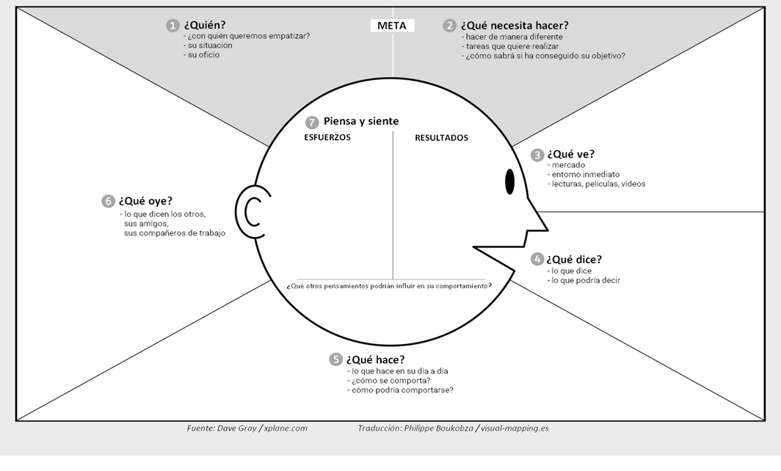
Conductor.
Auto Propio
No Necesariamente Viaja
Tiene Tarjeta de Crédito
Pagar de manera expedita, sin colas, con su tarjeta de crédito o debito
Libertad de no andar con efectivo para pagar el est.
Los usuarios ven que los estacionamientos cada vez poseen mas servicios, pero aun deben acudir a las cajas y hacer filas
cuando, se dañan los cobradores automaticos, se deb buscar otro, teniendo que caminar más, teniendo una mala experiencia de uso
Todos se quejan de que la maquina cobra mucho y que no se puede perder el ticket
reclaman cuando, el lector no funciona
Reclaman cuando, el sistema no tiene vuelto.
Reclaman cuando hay fila y tienen un inconveniente, por que el equipo no funcionan y deben esperar a que llegue el funcionario.
Viaja fuera de la ciudad y no tiene tiempo de preocuparse por el sencillo
Va a dejar a su familia o colegas y está preocupado de otros detalles

